Slide 1
PROPUESTA COMERCIAL · CONFIDENCIAL
AP Control Tower
Cuentas por Pagar de punta a punta, con tu equipo al mando.
El agente captura, valida y prepara cada pago con controles automáticos y trazabilidad completa. Tu equipo toma las dos decisiones que importan: qué excepciones aprobar y qué dinero sale. Human in the Lead: el agente ejecuta, tu equipo decide.
Calidad medida contra 106 documentos etiquetados · pilot con tus facturas en 1-2 semanas
AP Control Tower · Propuesta comercial · Confidencial
01

Slide 2
EL PROBLEMA
Talento atrapado en la operación, decisiones a ciegas
El patrón que vemos en la mayoría de las operaciones de Cuentas por Pagar.
01
02
Talento atrapado en tareas repetitivas
Errores que erosionan la confianza
El equipo dedica horas a capturar y validar datos: tiempo que no vuelve como análisis, negociación con proveedores ni decisiones de cash flow.
Sin controles automáticos, los duplicados y datos inconsistentes generan riesgo, y el equipo pierde tiempo apagando incendios en vez de liderar el proceso.
03
04
Decisiones sin visibilidad completa
Cada cierre y auditoría cuesta de más
Sin una vista clara y en tiempo real de qué se debe, a quién y cuándo vence, se decide tarde y a ciegas.
Reconstruir evidencia consume horas del equipo y del auditor que una trazabilidad completa evitaría.
AP Control Tower · Propuesta comercial · Confidencial
02

Slide 3
LA SOLUCIÓN
Human in the Lead: el agente ejecuta, tu equipo decide
AP Control Tower automatiza tu proceso de Cuentas por Pagar de punta a punta: captura, controles, matching y trazabilidad. Sin cambiar tu ERP y sin ceder el control del dinero.
EL AGENTE EJECUTA
TU EQUIPO DECIDE
• Captura y clasificación: PO, non-PO, anticipos, domiciliaciones, tarjeta.
• Controles automáticos: matching, duplicados, aritmética de importes, datos bancarios, intercompany.
• Registro de auditoría: cada acción queda trazada, con responsable y timestamp.
• Propuesta de pago: lista para tu ERP y tu banco.
● Revisión de excepciones
Solo llegan las excepciones reales, con el motivo explícito. El resto fluye solo.
● Aprobación de pagos
Ningún pago sale sin la firma de tu equipo. El agente propone; el responsable libera.
El agente nunca mueve dinero.
AP Control Tower · Propuesta comercial · Confidencial
03

Slide 4
CÓMO FUNCIONA
De la factura en el email a la propuesta de pago aprobada
1
2
3
4
5
Ingesta
Extracción
Controles
Revisión humana
Aprobación
Facturas por email, sin carga manual
→
IA documental estructura los datos
→
Validaciones deterministas y duplicados
→
Solo excepciones reales, con motivo
→
Responsable libera el lote, con firma
SIN EJECUCIÓN DE PAGOS · LA PROPUESTA SE IMPORTA A TU ERP Y EL PAGO SALE POR TU CIRCUITO BANCARIO DE SIEMPRE
Encaja en tu operación actual
Cada decisión queda registrada
El circuito de aprobadores, tu ERP y tu banco no cambian. El agente ordena lo que pasa antes: captura, controles y evidencia.
Audit trail completo: quién decidió qué, cuándo y por qué. La evidencia del proceso se construye sola, no se reconstruye en el cierre.
AP Control Tower · Propuesta comercial · Confidencial
04

Slide 5
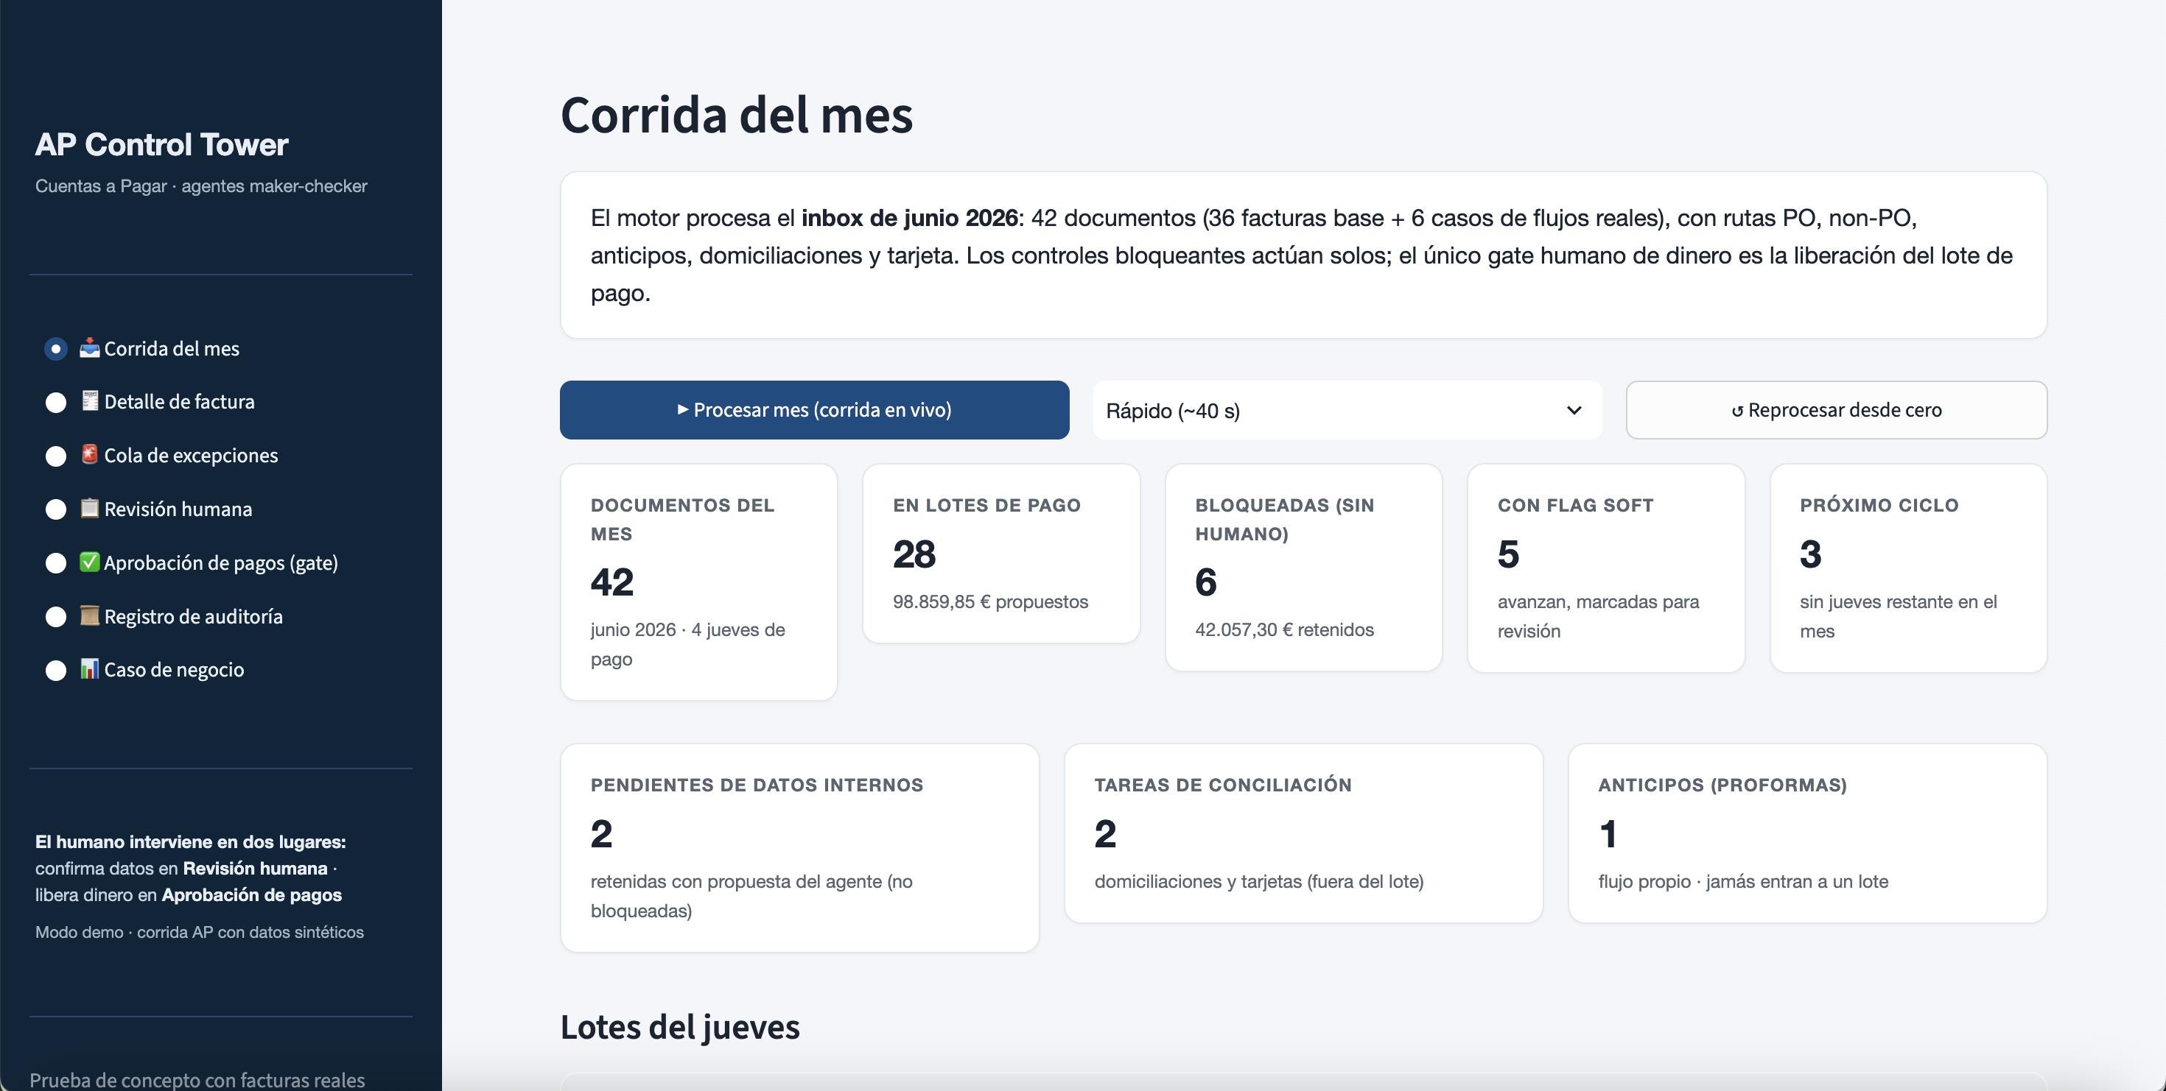
EL PRODUCTO EN ACCIÓN
La vista del mes: todo el proceso en una pantalla
Entorno de demostración con datos sintéticos. En el pilot, esta vista corre con tus facturas reales.
AP Control Tower · Propuesta comercial · Confidencial
05

Slide 6
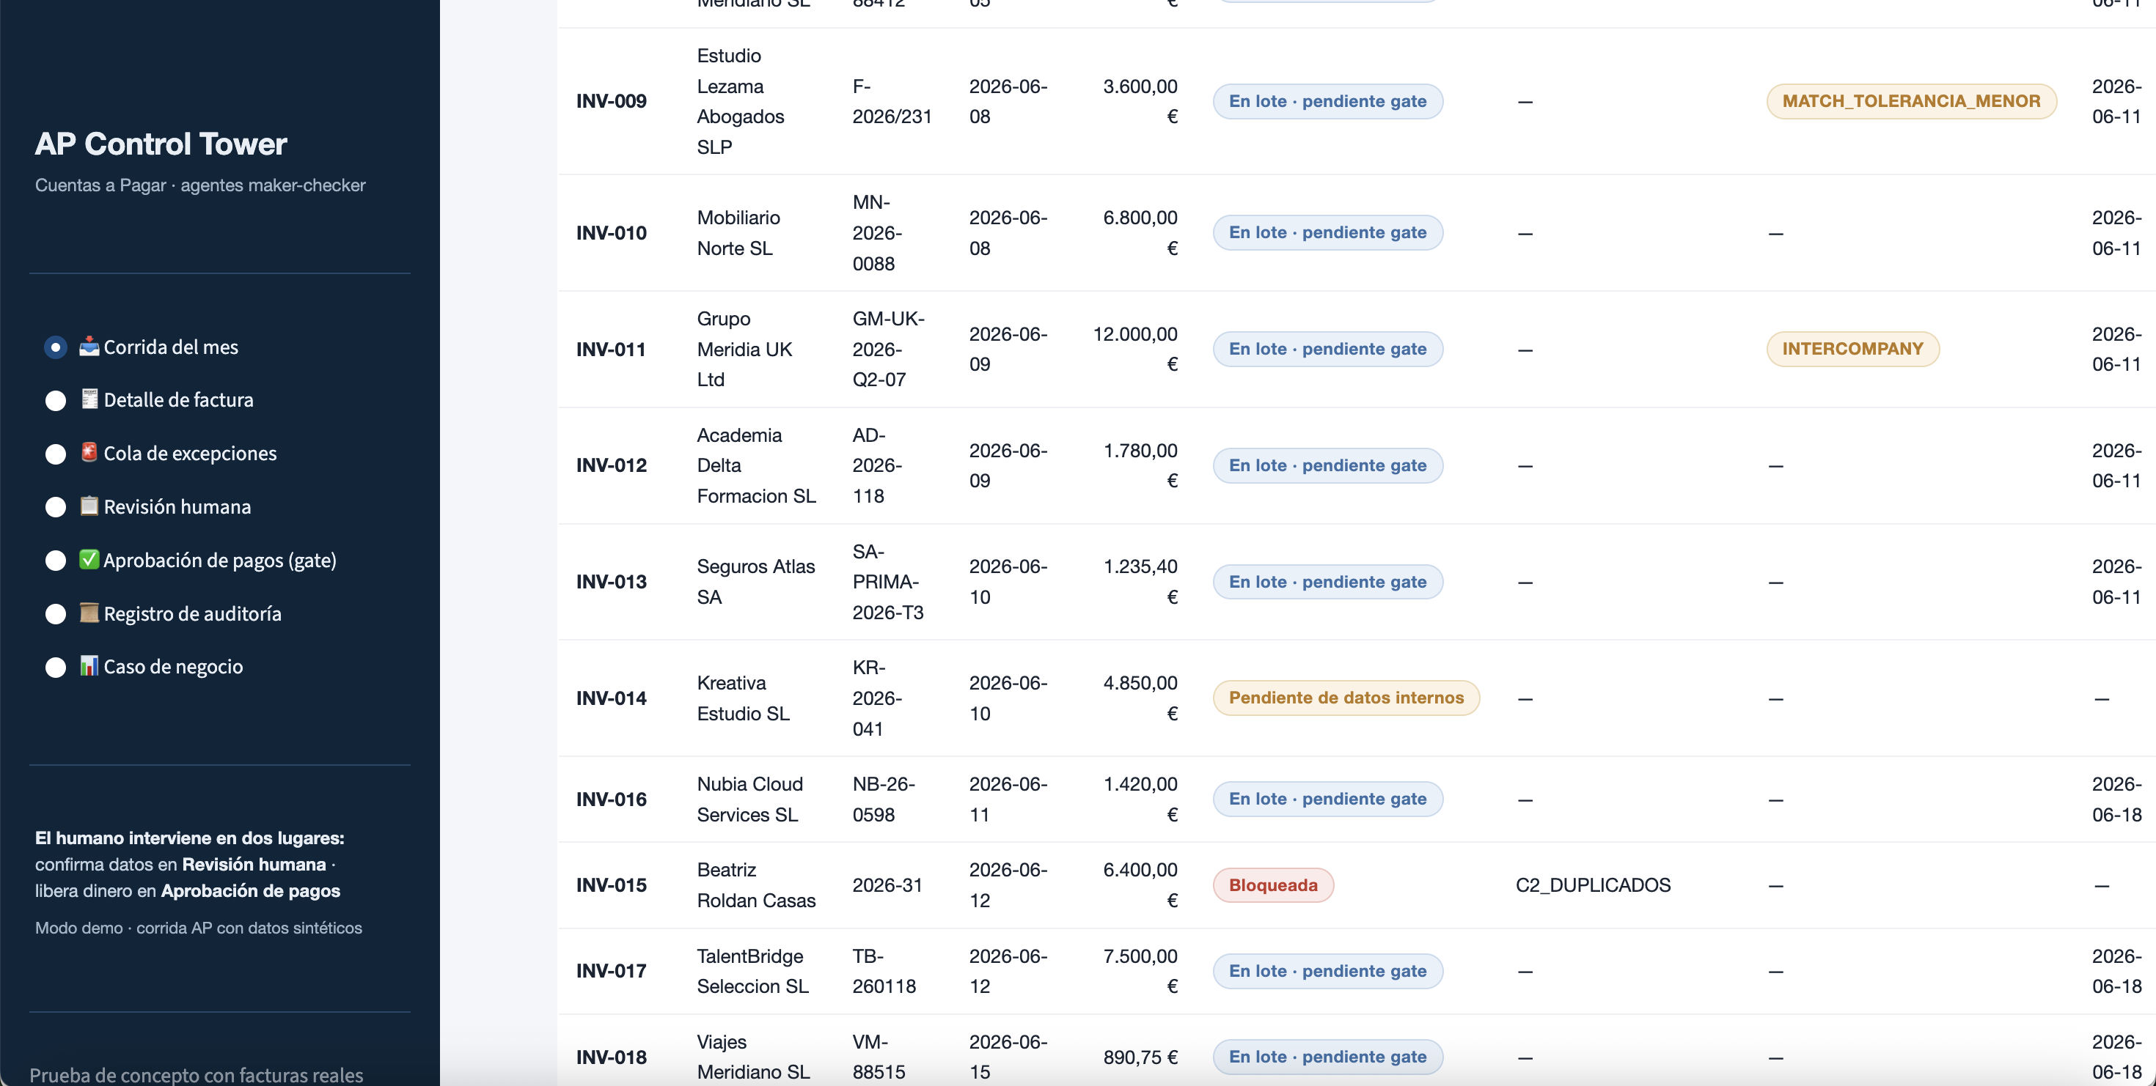
EL PRODUCTO EN ACCIÓN
Excepciones detectadas y gobernadas: nada avanza sin decisión de tu equipo
Duplicados bloqueados, tolerancias marcadas, lotes pendientes de gate: cada estado es explícito y auditable. Datos sintéticos de demostración.
AP Control Tower · Propuesta comercial · Confidencial
06

Slide 7
LA PRUEBA
Medido, no prometido
Cada versión del sistema se evalúa contra un golden dataset: 106 documentos cuyo resultado correcto se definió a mano antes de procesarlos.
9,2%
96,2%
0
106
Derivación a revisión humana
Exactitud de extracción
Falsos aprobados
Documentos etiquetados
Más del 90% de los documentos fluye solo. Al humano llegan solo las excepciones reales.
Medida campo por campo contra el resultado correcto definido a mano.
Ningún documento que debía frenarse avanzó. Es nuestra métrica bloqueante.
Incluye casos diseñados para fallar: duplicados, IBAN alterado, notas de crédito, proformas.
Por qué esto importa más que un benchmark
Estas métricas salen de nuestro entorno de evaluación, con protocolo de regresión: cualquier cambio al sistema se vuelve a medir contra los mismos 106 casos antes de desplegarse. En el pilot, las mismas métricas se miden sobre tus facturas, y el criterio de aceptación se define antes de procesar. No pedimos confianza: mostramos el método.
AP Control Tower · Propuesta comercial · Confidencial
07

Slide 8
TRANQUILIDAD TÉCNICA
Encaja en tu operación y la protege de punta a punta
CONECTIVIDAD
SEGURIDAD & COMPLIANCE
Integraciones en curso: Sage Despachos (import oficial), Zoho Analytics / WorkDrive / CRM, y remesa SEPA para tu banco.
Arquitectura: import/export y API para cualquier ERP, sin tocar el ERP ni cambiar el circuito de pagos.
Gate humano: ningún pago sin la aprobación de tu equipo.
Audit trail completo de cada acción, con responsable y timestamp.
Infraestructura Google Cloud (ISO 27001, SOC 2), cifrado en tránsito y en reposo.
Tus documentos no entrenan modelos de nadie
La extracción usa Google Document AI bajo los términos empresariales de Google Cloud: el contenido del cliente no se usa para entrenar modelos, se procesa en memoria sin persistir a disco y sigue siendo propiedad del cliente (Google Cloud Terms of Service, sección 17). Los documentos originales se descartan tras procesar; lo que persiste son datos estructurados, decisiones y evidencia de auditoría.
AP Control Tower · Propuesta comercial · Confidencial
08

Slide 9
EL CASO DE NEGOCIO
Un ROI con los supuestos a la vista
Cuatro fuentes de valor, cada una con su métrica. Los números se calibran con tu volumen real durante el discovery.
1
2
Eficiencia operativa
Riesgo evitado
Horas de captura y validación que vuelven como análisis y negociación. Ejemplo con supuestos visibles: 2.000 facturas/mes × 8 min = 267 h/mes de operación manual hoy; la fracción automatizable se mide en el pilot, no se promete.
Duplicados y pagos erróneos frenados antes de salir. Cada duplicado bloqueado es dinero directo; en nuestro banco de pruebas, 3 de 3 duplicados diseñados para engañar al sistema fueron detectados.
3
4
Cierre y auditoría más baratos
Control verificable
La evidencia del proceso se construye sola: menos horas del equipo reconstruyendo soportes y menos horas de auditor revisándolos.
0 pagos sin firma humana, 100% de las acciones trazadas. El costo de un pago no autorizado no aparece en el P&L hasta que aparece.
Regla de la casa: ningún número de ROI sin sus inputs. Si un supuesto cambia, el resultado cambia, y lo mostramos.
AP Control Tower · Propuesta comercial · Confidencial
09

Slide 10
NUESTRO SERVICIO
De la primera reunión a operación asistida, midiendo desde el día uno
1
2
3
4
Discovery
Pilot con tus facturas
Implementación
Acompañamiento
Mapeamos tu proceso real de AP: sistemas, excepciones, aprobadores y reglas de negocio.
Un lote controlado en nuestro entorno: ves extracción, controles y excepciones sobre tu propia operación. La decisión se toma viendo evidencia, no promesas.
Integramos con tu ERP y tu circuito de pagos, con tu equipo. Las métricas de calidad se miden desde el primer lote.
El sistema mejora con cada corrección de tu equipo, y cada mejora se revalida contra el banco de pruebas antes de desplegarse.
1 semana
1-2 semanas
4-6 semanas
Continuo
Qué necesitás para arrancar: una casilla de email de AP, acceso de lectura a tu maestro de proveedores y un responsable que apruebe. Nada de tu ERP se toca.
AP Control Tower · Propuesta comercial · Confidencial
10

Slide 11
LA VISIÓN
Empezás por Cuentas por Pagar. No termina ahí.
AP Control Tower es el primer módulo de una oficina de finanzas operada con agentes gobernados: misma base, cada módulo se suma sin reconstruir.
01 · AHORA
02
03
04
AP Control Tower
Cobros (AR)
Caja y tesorería
Cierre mensual
Factura → pago gobernado
Facturación → cobro → aplicación
Posición + forecast + propuestas
Registrar → cerrar → conciliar
05
06
07
08 · VISIÓN
Reporting
Board Pack
CFO Orchestrator
Governed Finance
Estados + management view
Narrativa + evidencia
Analiza · controla · coordina
Estado compartido + audit trail
Los módulos 2 a 7 ya existen como modelo operativo demostrable, verificado contra datos auditados reales de una empresa listada (22/22 números del cierre · 48/48 tests de cobros · 17/17 contra estados financieros SEC).
AP Control Tower · Propuesta comercial · Confidencial
11

Slide 12
PRÓXIMO PASO
Un discovery de una semana.
Un pilot con tus facturas.
La decisión, con evidencia.
Agendá el discovery workshop y en dos semanas ves tu propia operación corriendo en el AP Control Tower.
[email de contacto] · [teléfono]
AP Control Tower · Propuesta comercial · Confidencial
12

